Slide 1


Algoritmusok és adatszerkezetek II. 2. Előadás
AVL fa II.
AVL fa II.: adott kulcsú csúcs törlése, Fibonacci fák, AVL fa magassága. Általános fák.

Slide 2
Tartalom
AVL fa fogalma
Az AVL fák láncolt reprezentálása
AVL fa magassága
Műveletigény
Az AVL fák szöveges reprezentálása
AVL fa forgatások
AVL fák: beszúrás
Algoritmusok

Slide 3
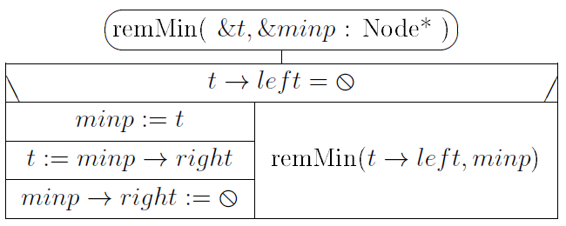
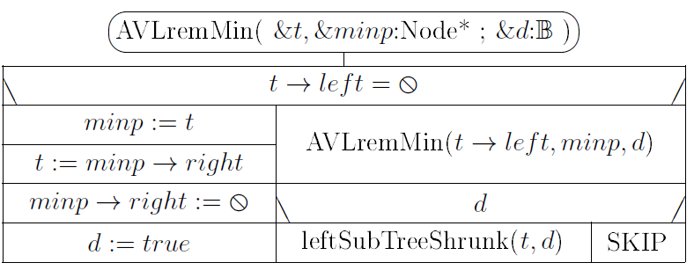
AVL fák: a remMin(t; minp) eljárás
Bináris keresőfákra a remMin eljárás:
Pl. { [2]4+[(6)8◦ (10)] } AVL fára alkalmazva
Eredmény: minp-> key = 2 és { 4++[(6)8◦ (10)] } kiegyensúlyozatlan binkerfa
Balra forgatás-> kiegyensúlyozza a fát
Nem csökkenti az aktuális részfa magasságát
AVL fákra alkalmazott, a megfelelő kiegyensúlyozásokkal kiegészített AVLremMin eljárás:
d: csökkent-e az aktuális részfa magassága

Slide 4
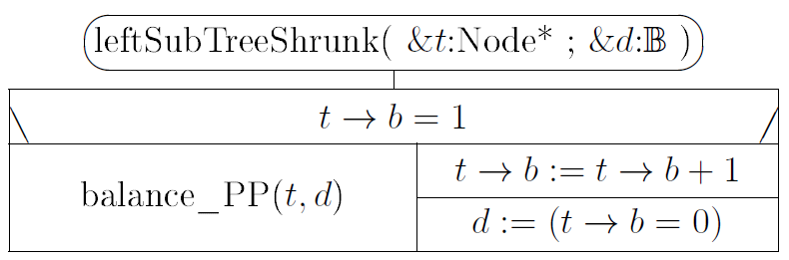
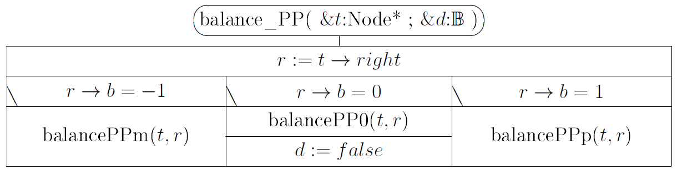
remMin(t; minp) eljárás segédeljárásai

Slide 5
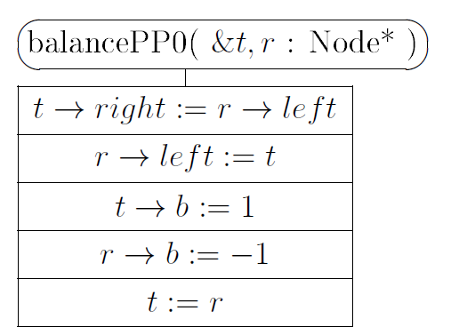
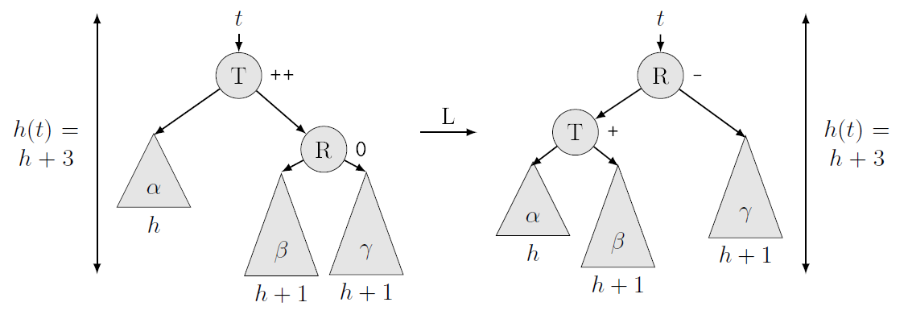
remMin(t; minp) folytatás
Algoritmus helyességének igazolása:
~ beszúrás
Lényeges különbség:
Beszúrásnál: minden beszúrást csak egyetlen kiegyensúlyozás követ
Minimum törlésnél: minden felette lévő szinten ki kell egyensúlyozni

Slide 6
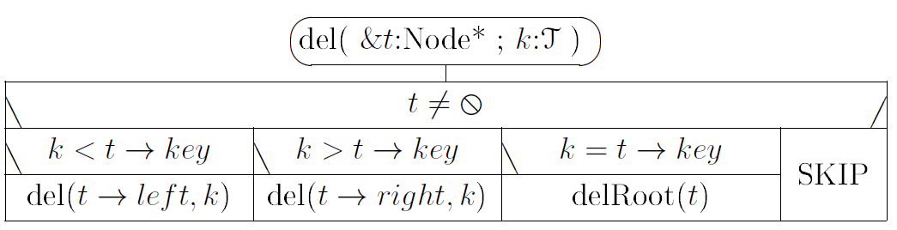
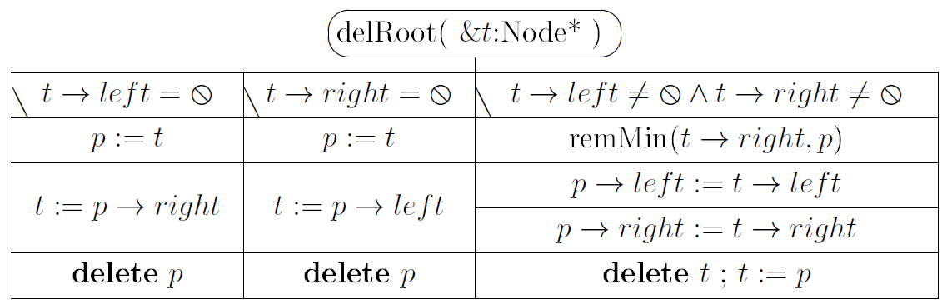
AVL fák: törlés
Bináris keresőfákra a del(t; k) és a delRoot(t) eljárások:
Változtatások:
~ AVLremMin(t; minp; d)
+ d paraméter
ha csökkent az aktuális részfa magassága:
módosítjuk a t -> b értéket
ha kell: kiegyensúlyozunk
ha kell: d-t beállítjuk.

Slide 7
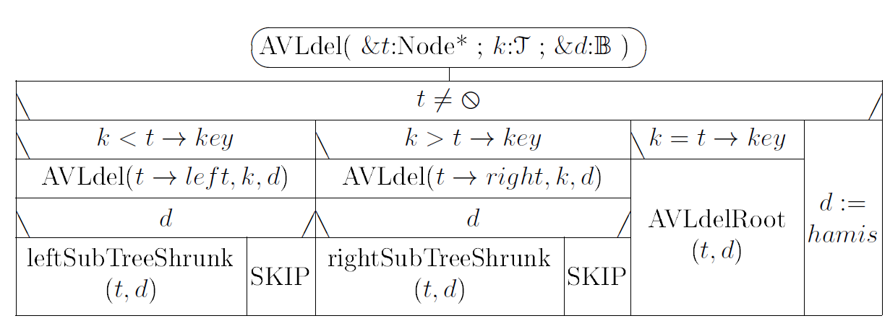
del(t, k) eljárás

Slide 8
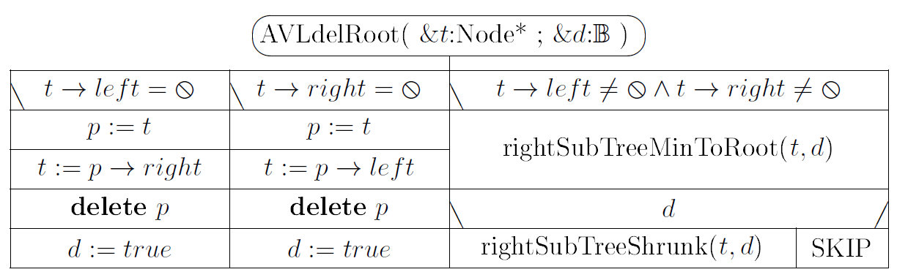
delRoot(t) eljárás

Slide 9
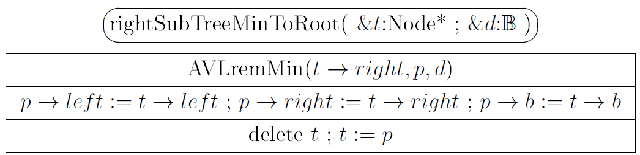
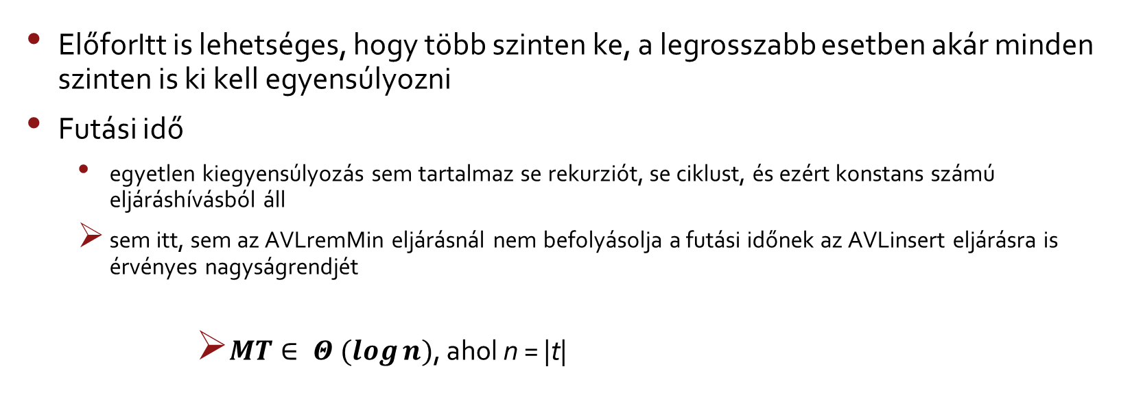
delRoot(t) eljárás folytatás
ElőforItt is lehetséges, hogy több szinten ke, a legrosszabb esetben akár minden szinten is ki kell egyensúlyozni
Futási idő
egyetlen kiegyensúlyozás sem tartalmaz se rekurziót, se ciklust, és ezért konstans számú eljáráshívásból áll
sem itt, sem az AVLremMin eljárásnál nem befolyásolja a futási időnek az AVLinsert eljárásra is érvényes nagyságrendjét
$MT∈ Θ (\log{n)}$, ahol n = |t|

Slide 10
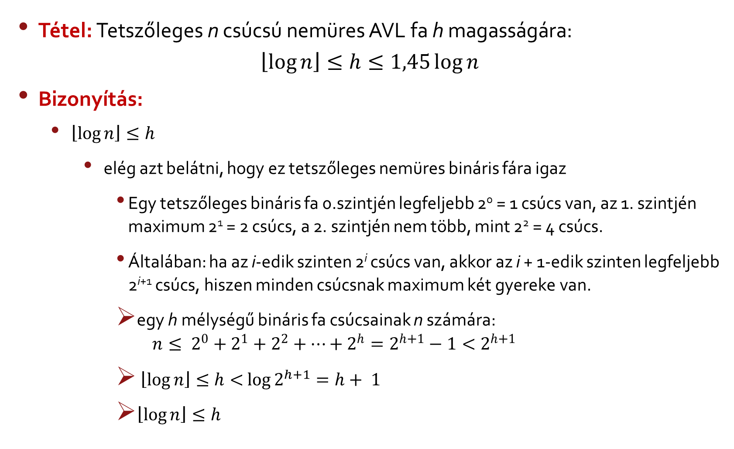
AVL fa magassága*
Tétel: Tetszőleges n csúcsú nemüres AVL fa h magasságára:
$$\left\lfloor \log{n}\right\rfloor ≤h≤1,45\log{n}$$
Bizonyítás:
$\left\lfloor \log{n}\right\rfloor ≤h$
elég azt belátni, hogy ez tetszőleges nemüres bináris fára igaz
Egy tetszőleges bináris fa 0.szintjén legfeljebb 2⁰ = 1 csúcs van, az 1. szintjén maximum 2¹ = 2 csúcs, a 2. szintjén nem több, mint 2² = 4 csúcs.
Általában: ha az i-edik szinten 2^{i} csúcs van, akkor az i + 1-edik szinten legfeljebb 2^{i+1} csúcs, hiszen minden csúcsnak maximum két gyereke van.
egy h mélységű bináris fa csúcsainak n számára: $n≤ 2^{0}+2^{1}+2^{2}+…+2^{h}=2^{h+1}−1<2^{h+1}$
$\left\lfloor \log{n}\right\rfloor ≤h<$ $\log{2^{h+1}}=h+ 1$
$\left\lfloor \log{n}\right\rfloor ≤h$

Slide 11
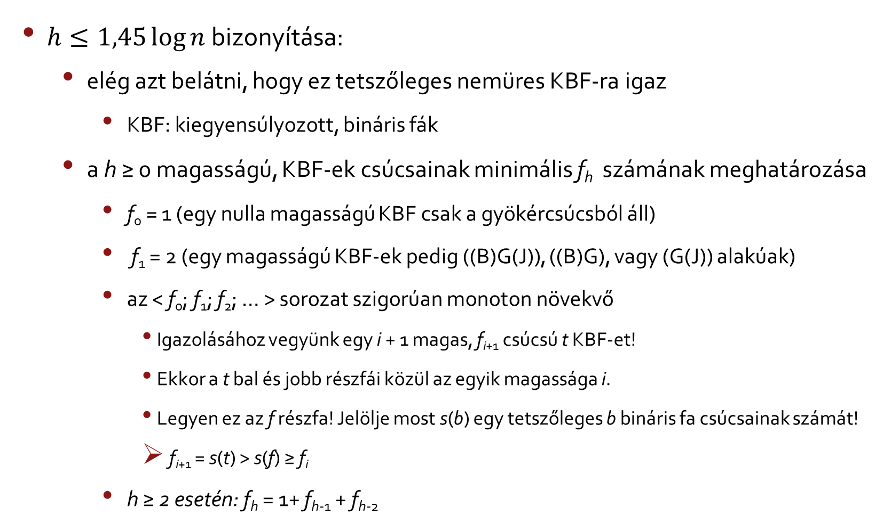
Bizonyítás folytatása
$h≤1,45\log{n}$ bizonyítása:
elég azt belátni, hogy ez tetszőleges nemüres KBF-ra igaz
KBF: kiegyensúlyozott, bináris fák
a h ≥ 0 magasságú, KBF-ek csúcsainak minimális f_{h} számának meghatározása
f₀ = 1 (egy nulla magasságú KBF csak a gyökércsúcsból áll)
f₁ = 2 (egy magasságú KBF-ek pedig ((B)G(J)), ((B)G), vagy (G(J)) alakúak)
az < f₀; f₁; f₂; … > sorozat szigorúan monoton növekvő
Igazolásához vegyünk egy i + 1 magas, f_{i+1} csúcsú t KBF-et!
Ekkor a t bal és jobb részfái közül az egyik magassága i.
Legyen ez az f részfa! Jelölje most s(b) egy tetszőleges b bináris fa csúcsainak számát!
f_{i+1} = s(t) > s(f) ≥ f_{i}
h ≥ 2 esetén: f_{h} = 1+ f_{h-1} + f_{h-2}

Slide 12
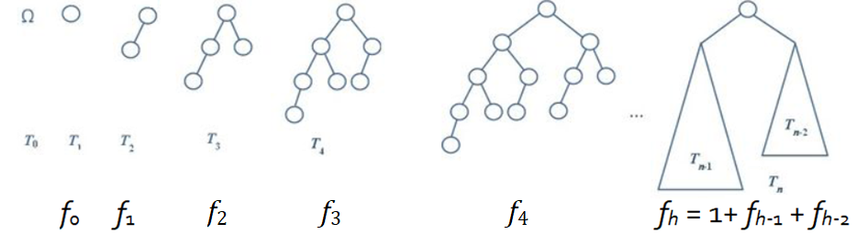
Bizonyítás folytatása
h ≥ 2 esetén: f_{h} = 1+ f_{h-1} + f_{h-2}
L! t egy h magasságú, minimális, azaz f_{h} méretű KBF
bal és jobb részfáiban is, a részfák magasságához mérten a lehető legkevesebb csúcs van.
Az egyik részfája: h - 1 magas -> f_{h-1} csúcs van
A másik részfája: f_{h-1} vagy f_{h-2} magas (mivel t KBF)
f_{h-1} vagy f_{h-2} csúcs van
f_{h-2} < f_{h-1} -> f_{h-2} csúcs van
f_{h} = 1 + f_{h-1} + f_{h-2}
A képlet emlékeztet a Fibonacci sorozatra: F₀ = 0, F₁ = 1, F_{h} = F_{h-1} + F_{h-2}, ha h ≥ 2
A h magasságú, és f_{h} méretű KBF-eket Fibonacci fáknak hívjuk.
Az előbbiek szerint egy h-2 magasságú Fibonacci fa
(φ- 1 G φ- 2) vagy (φ- 2 G φ- 1) alakú
ahol φ- 1 és φ- 2 h - 1, illetve h -2 magasságú Fibonacci fák

Slide 13
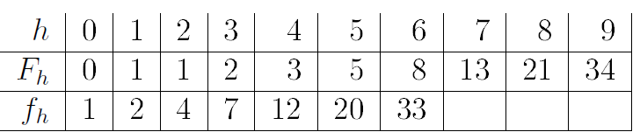

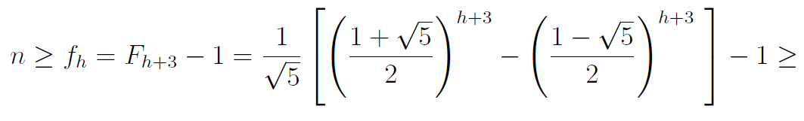
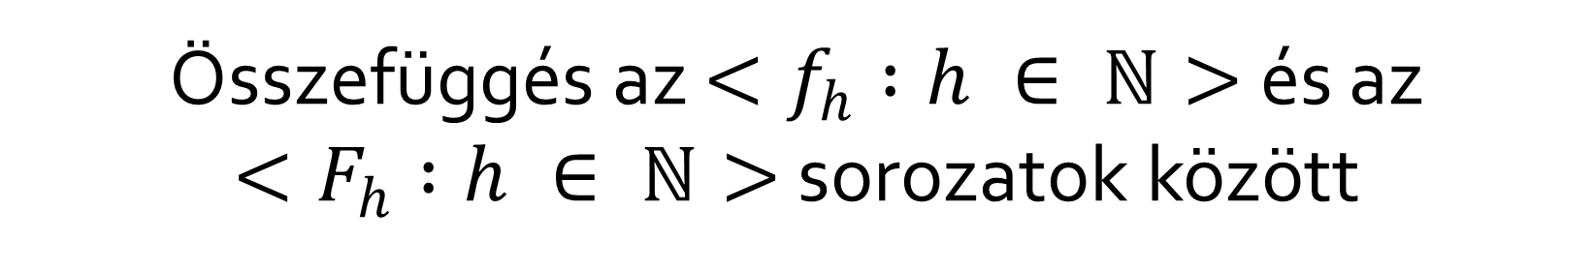
Összefüggés az $<f_{h} :h ∈ ℕ>$ és az $<F_{h} :h ∈ ℕ>$ sorozatok között
f_{h} = F_{h+3} -1 h ≥ 0
Bizonyítás: Teljes indukcióval
Első néhány értékre: táblázat (0 ≤ h ≤ k ≥ 1 )
h= k + 1-re:

Slide 14
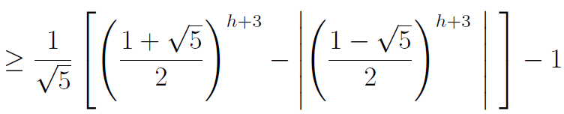
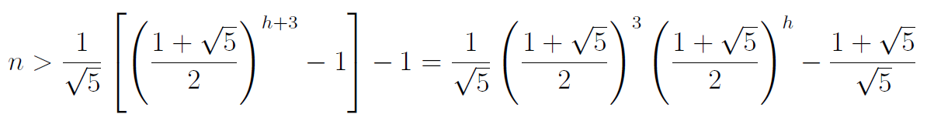
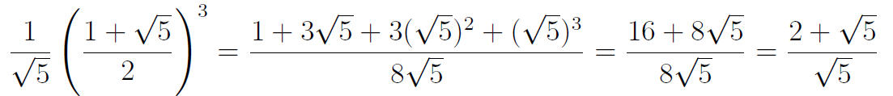
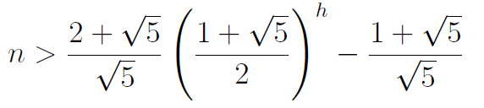

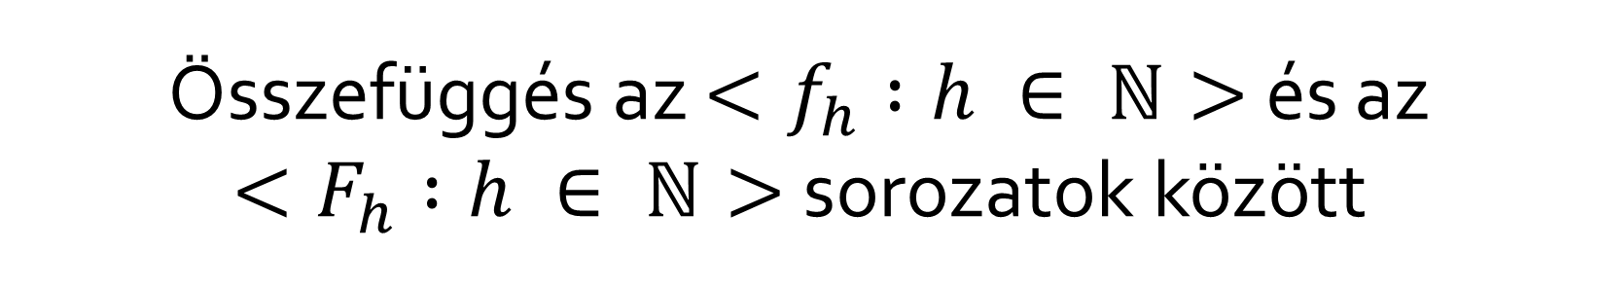
Összefüggés az $<f_{h} :h ∈ ℕ>$ és az $<F_{h} :h ∈ ℕ>$ sorozatok között
$2<\sqrt{5}<3 → \frac{\left|1− \sqrt{5}\right|}{2}<1 és \left|{(\frac{1−\sqrt{5}}{2})}^{h+3}\right|<1$
Mivel
Behelyettesítve az előbbi n-re vonatkozó összefüggésbe:

Slide 15
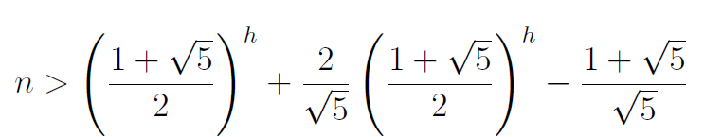
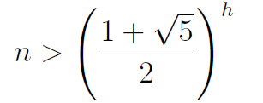
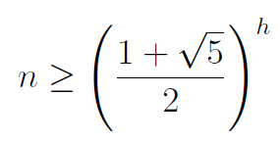
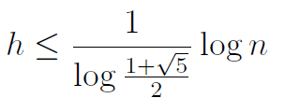
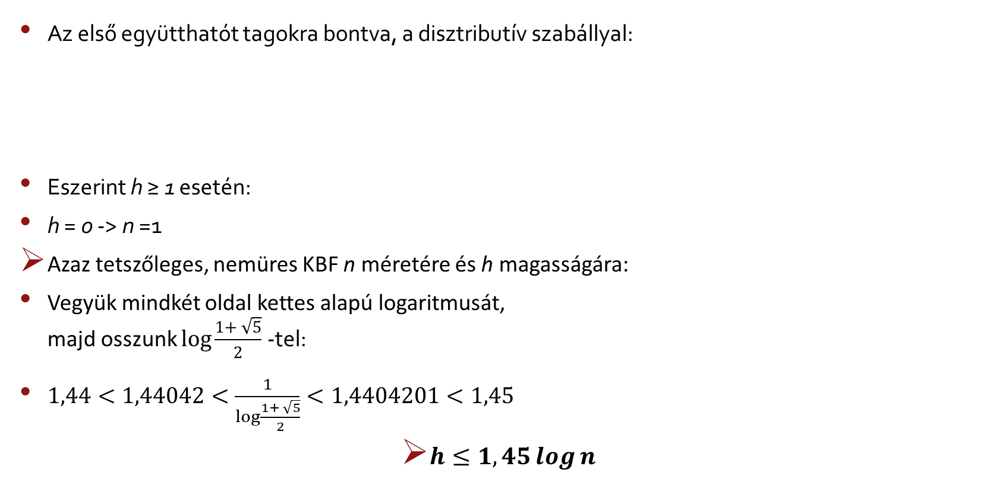
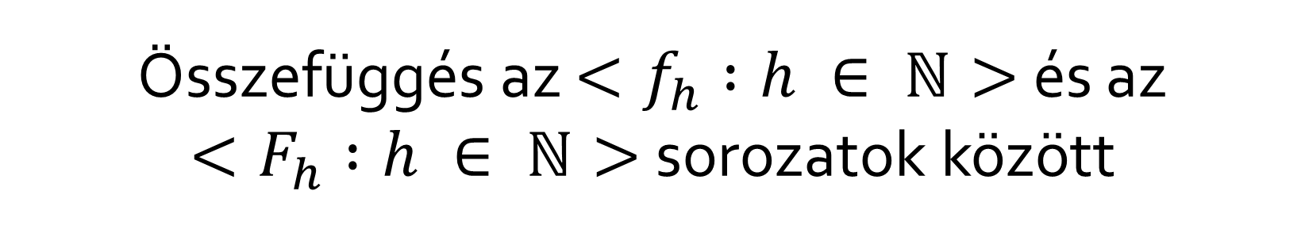
Összefüggés az $<f_{h} :h ∈ ℕ>$ és az $<F_{h} :h ∈ ℕ>$ sorozatok között
Az első együtthatót tagokra bontva, a disztributív szabállyal:
Eszerint h ≥ 1 esetén:
h = 0 -> n =1
Azaz tetszőleges, nemüres KBF n méretére és h magasságára:
Vegyük mindkét oldal kettes alapú logaritmusát, majd osszunk $\log{\frac{1+ \sqrt{5}}{2}}$-tel:
$1,44<1,44042<\frac{1}{\log{\frac{1+ \sqrt{5}}{2}}}<1,4404201<1,45$
$h≤1,45\log{n}$

Slide 16
Általános fák
Egy csúcsnak tetszőlegesen sok gyereke lehet
Tetszőleges csúcshoz tartozó részfák száma pontosan egyenlő a gyerekek számával azaz nem tartoznak hozzá üres részfák
Ha a gyerekek sorrendje lényeges: rendezett fákról beszélünk
Általános fák használata:
modellezhetjük vele a számítógépünkben a mappák hierarchiáját, a programok blokkstruktúráját, a függvénykifejezéseket, a családfákat és bármelyik hierarchikus struktúrát.
Általános fa nem általánosítása az r-áris fa fogalmának
ugyan minden konkrét általános fában van az egy csúcshoz tartozó gyerekek számára valamilyen r felső korlát
de ez a korlát nem abszolút: a fa tetszőleges csúcsa gyerekeinek száma tetszőlegesen növelhető
Másrészt: itt nem értelmezzük az üres részfa fogalmát
Speciális csúcsok:
gyökércsúcs: nincs szülője
Levélcsúcs: nincs gyereke

Slide 17
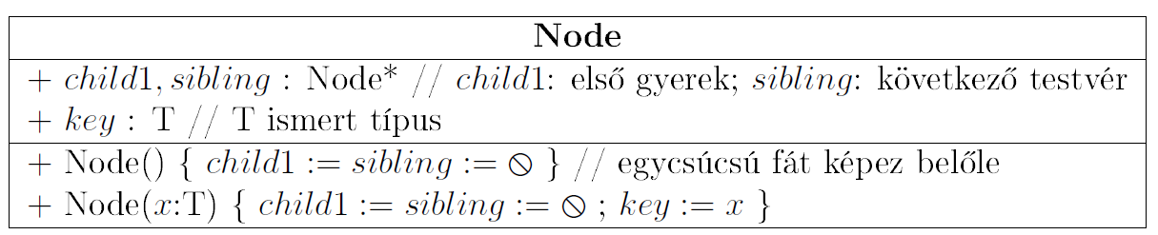
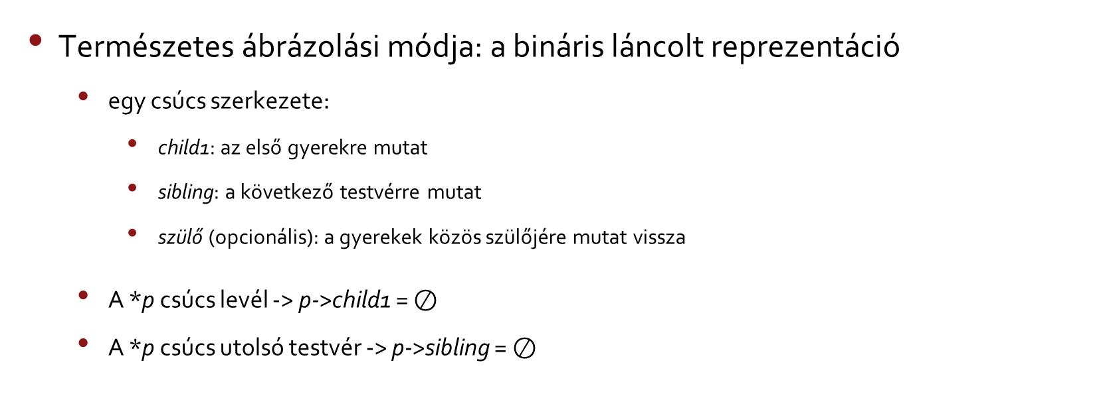
Általános fák ábrázolása
Természetes ábrázolási módja: a bináris láncolt reprezentáció
egy csúcs szerkezete:
child1: az első gyerekre mutat
sibling: a következő testvérre mutat
szülő (opcionális): a gyerekek közös szülőjére mutat vissza
A *p csúcs levél -> p->child1 = ⊘
A *p csúcs utolsó testvér -> p->sibling = $⊘$

Slide 18
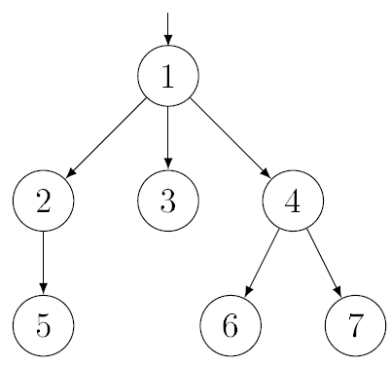
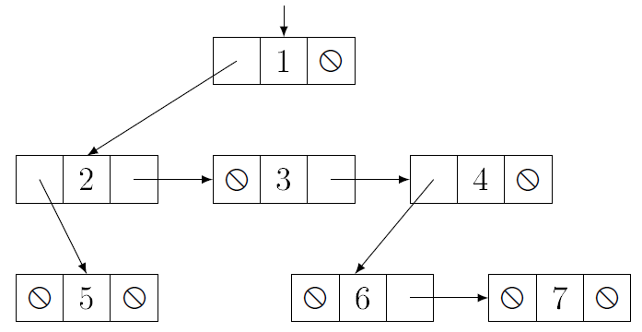
Általános fák ábrázolása
Szöveges (zárójeles) reprezentáció:
A gyökér előre kerül
Egy nemüres fa általános alakja (G t₁ . . . t_{n}) ahol G a gyökércsúcs tartalma, t₁ . . . t_{n} pedig a részfák
{ 1 [ 2 (5) ] (3) [ 4 (6) (7) ] } általános fa:
Az általános fa absztrakt szerkezete: Az általános fa bináris reprezentációja:

Slide 19
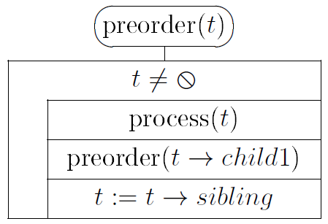
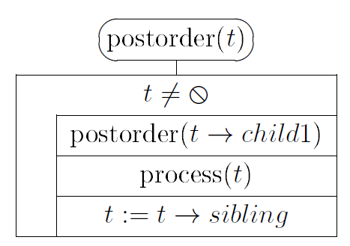
Általános fa bejárásai
Megfeleltetések:
child1 ~ left
sibling ~ right
Felhasználása:
Fájlrendszereknél keresés
Megfeleltetések:
Postorder ~ inorder
Felhasználása:
függvénykifeJezések kiértékelése (kivéve a lusta kiértékelést)
Inorder bejárás:
nem szimulálható a bináris reprezentáció egyik nevezetes bejárásával sem
A (G t₁ . . . t_{n}) fa bejárása n>0 esetén: t_{1,} G t_{2 . . .} t_{n}
n=0 esetén : G

Slide 20
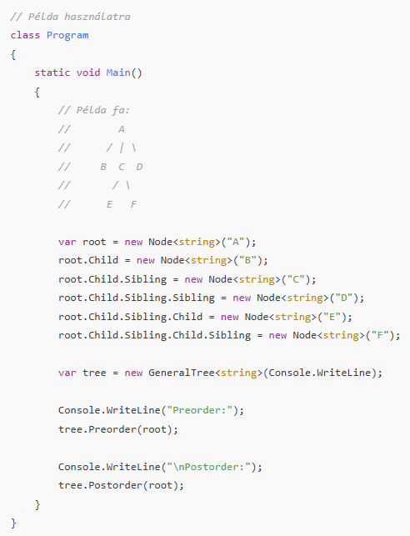
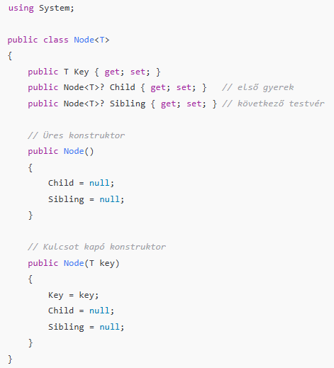
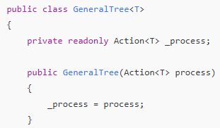
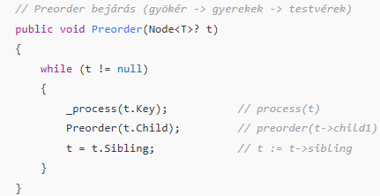
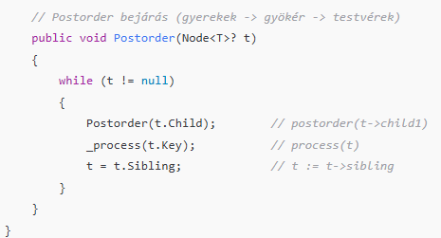


Általános fa C# kód*
Kimenet:

Slide 21
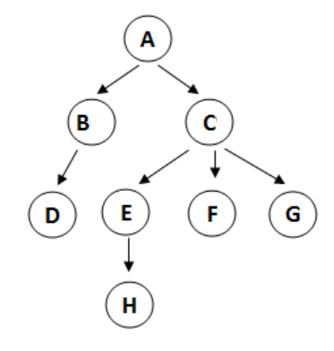
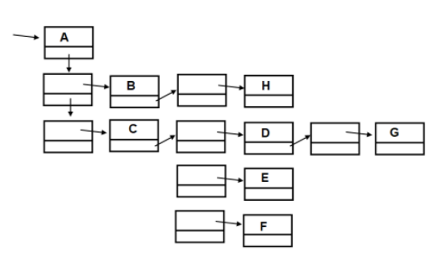
Általános fák ábrázolása másképp*
Multilistás ábrázolás
Minden csomópont egy láncolt lista. A lista első eleme tartalmazza az adatot, a többi csomópont már csak hivatkozásokat a leszármazottakra

Slide 22
Ellenőrző kérdések
Mit jelöl a d változó az AVLremMin eljárásban?
Hogyan biztosítja az AVLremMin algoritmus, hogy a fa magasság-különbsége mindig legfeljebb 1 maradjon?
Adj példát arra, mikor hívódik meg a leftSubTreeShrunk(t, d) eljárás!
Szemléltessük az 1 2 7 3 5 6 8 9 4 számok egymás utáni beszúrását egy, kezdetben üres AVL fába! Az így adódó fából indulva, ezután szemléltessük az 1 3 4 8 9 2 számok egymás utáni törlését! Minden egyes beszúrás illetve törlés után rajzoljuk újra fát! Jelöljük, ha ki kell egyensúlyozni, a kiegyensúlyozás helyét, és a kiegyensúlyozás után is rajzoljuk újra fát! A rajzokon jelöljük a belső csúcsok egyensúlyait is, a szokásos módon!
Rajzoljunk 0, 1, 2, 3, 4 és 5 magasságú Fibonacci fákat, amelyek egyben AVL fák is!
Mutassunk olyan, öt magasságú AVL fát, amelynek adott levelét törölve, minden, a fában a törölt csúcs feletti szinten ki kell egyensúlyozni!
Az előadásról ismert leftSubTreeShrunk(t, d) eljárás mintájára dolgozzuk ki az ott csak felhasznált rightSubTreeShrunk(t, d) eljárást, ennek segédeljárásait, és az ehhez szükséges kiegyensúlyozási sémát!

Slide 23
Köszönöm a figyelmet!
Pusztai Kinga
A bemutató Ásványi Tibor: Algoritmusok és adatszerkezetek II. Előadásjegyzete (Fák) és Fekete István: Algoritmusok és adatszerkezetek / AVL-Fák előadásjegyzete alapján készült.

